Slide 1
Прийом додавання (віднімання) частинами
Теоретична основа
Правило додавання суми до числа: щоб додати суму до числа достатньо до цього числа додати спочатку один доданок, а потім, до одержаного результату додати інший доданок.
(а + в) + с
а + (в + с) =
(а + с) + в
Правило віднімання суми від числа: щоб відняти суму від числа, достатньо від цього числа відняти спочатку один доданок, а потім, від одержаного результату відняти інший доданок.
(а – в) – с
а – (в + с) =
(а – с) - в

Slide 2
Прийом додавання і віднімання частинами
Уміння, на яких
ґрунтується прийом обчислення
Подання числа у вигляді суми зручних доданків
Доповнення або зменшення числа до круглого
Додавання (віднімання) до (від) круглого числа одноцифрового числа

Slide 3
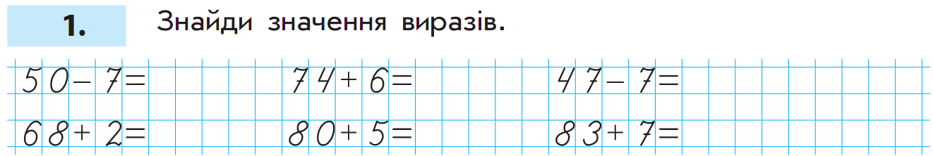
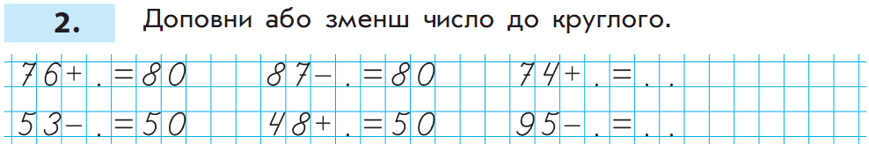
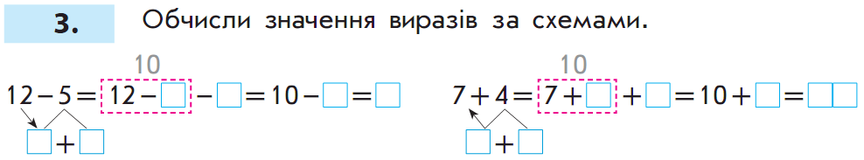
Додавання (віднімання) одноцифрового числа до (від) двоцифрового частинами. Підготовка

Slide 4
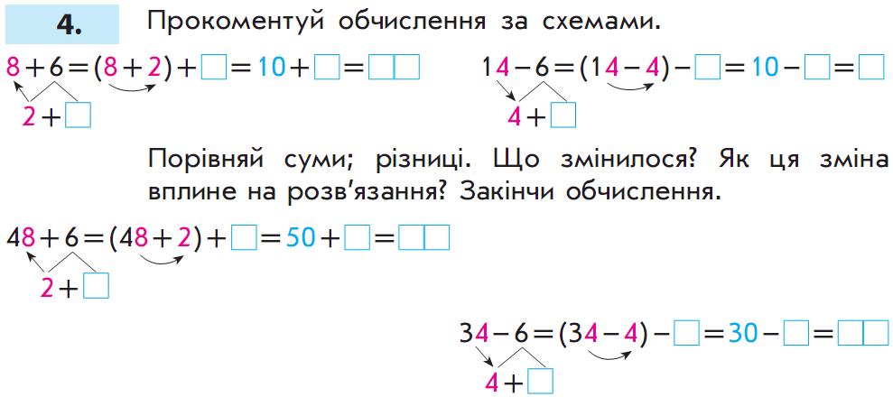
Додавання (віднімання) одноцифрового числа до (від) двоцифрового частинами: 45+7 (45-7), (зручні доданки). Створення і розв'язування проблемної ситуації
4
4
14
2
2
8
4
2
4
4
54
4
2
2
28
2

Slide 5
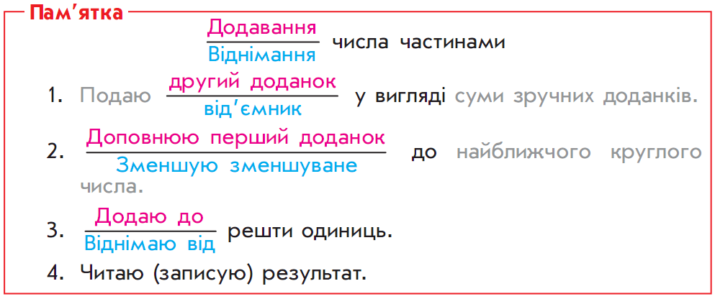
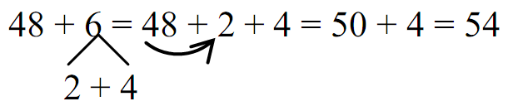
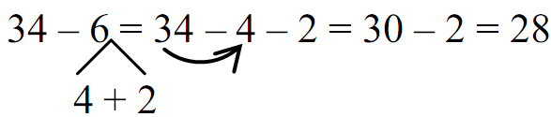
Додавання (віднімання) одноцифрового числа до (від) двоцифрового частинами: 76 + 4 (зручні доданки)

Slide 6
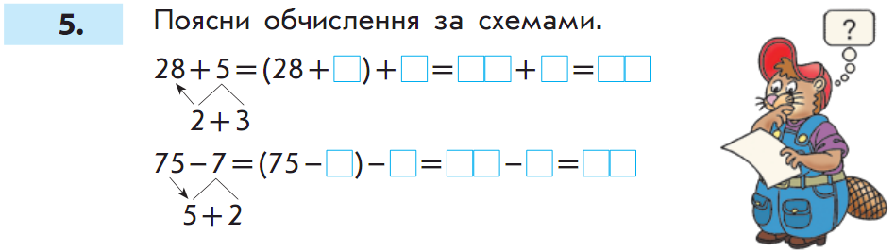
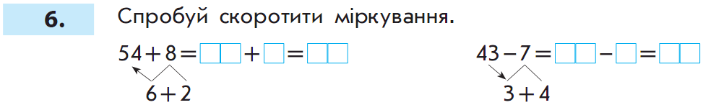
Додавання (віднімання) одноцифрового числа до (від) двоцифрового частинами: 76+4 (зручні доданки). Первинне закріплення
2 3 3 0 3 3 3
5 2 7 0 2 6 8
6 0 2 6 2
4 0 4 3 6

Slide 7
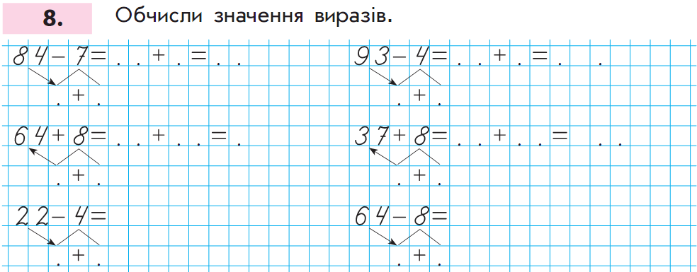
Додавання (віднімання) одноцифрового числа до (від) двоцифрового частинами:76 + 4 (зручні доданки). Формування обчислювальної навички

Slide 8
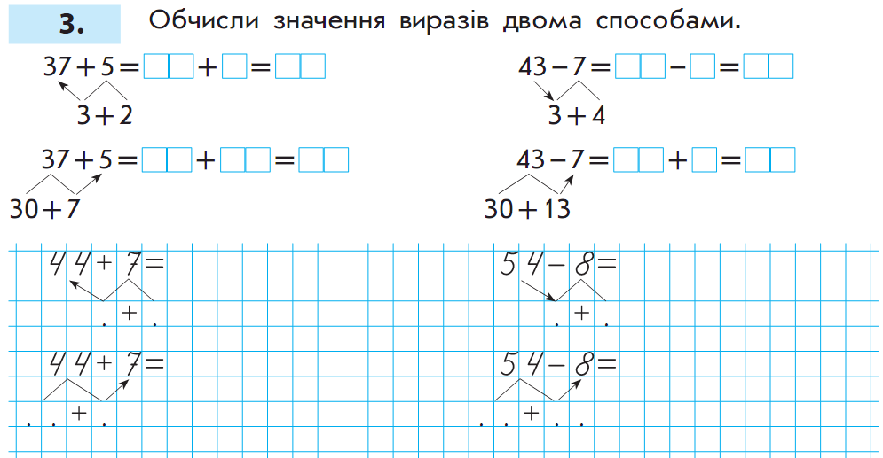
Додавання і віднімання різними способами
5 0 + 1 = 5 1
5 0 – 4 = 4 6
6 1
4 4
4 0 + 1 1 = 5 1
4 0 + 6 = 4 6
4 0 4
4 0 1 4

